Slide 2
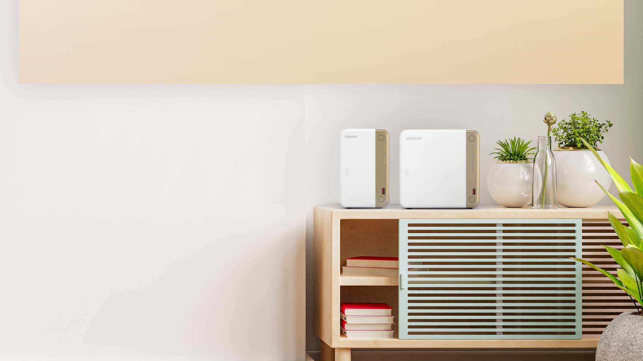
ホームユーザーがデジタルライフを楽しむための2.5GbE TS-262(2ベイ) / TS-462(4ベイ)
NASに保存されたファイル、データ、マルチメディアに、接続されたすべてのデバイスから便利にアクセスできます。
2.5GbEネットワークポートとHDMI 2.0ポートを搭載し、スムーズなマルチメディアストリーミングを実現します。
清潔感のあるホワイトカラーの筐体に、シャンパンゴールドを基調とした、美しさと機能性を兼ね備えたデザインです。

Slide 3
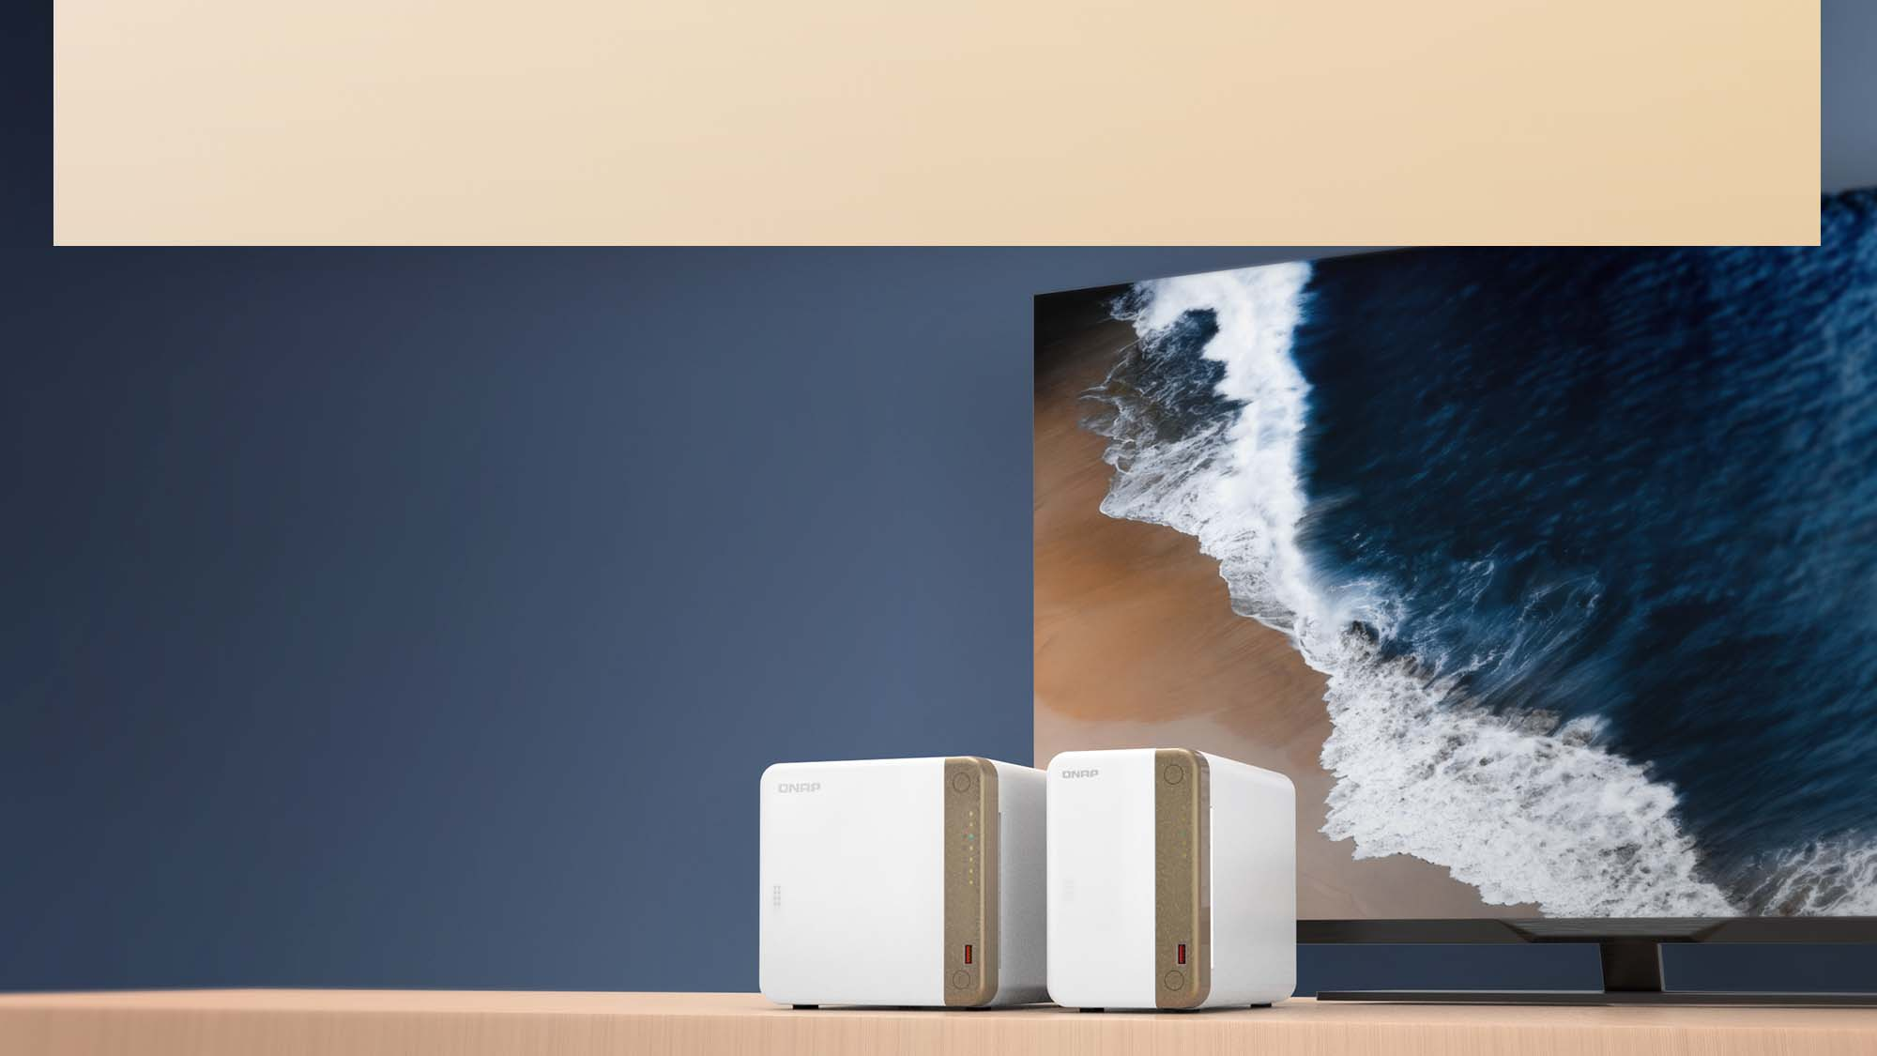



最新Intel CPU「Jasper Lake」
トランスコードやHDMI 4K出力対応のGPU搭載
Intel Celeron N4505
Dual core, 2.0 GHz burst up to 2.9 GHZ
ビデオ出力
トランスコード
4K
h.264
最大4K
4K H.264
トランスコードをサポート
Intel UHD Graphics
4K @60Hz出力と
H.264ハードウェアトランスコーディングをサポート

Slide 4


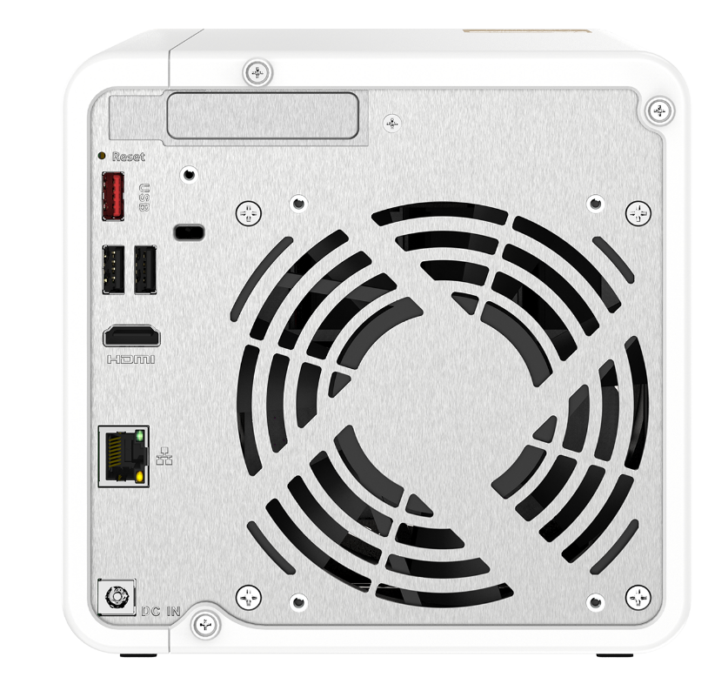


ホームユーザー向け2.5GbEが
従来のギガビットの速度の壁を破ります
2.5GbE ネットワークポート
TS-262 & TS-462は、既存の
CAT5e LANケーブルに対応した
2.5GbE RJ45 LANポートを1つ搭載しています。
 | CAT 5e | CAT 6 | CAT 6A
100MbE | ✔ | ✔ | ✔
1GbE | ✔ | ✔ | ✔
2.5GbE | ✔ | ✔ | ✔

Slide 5
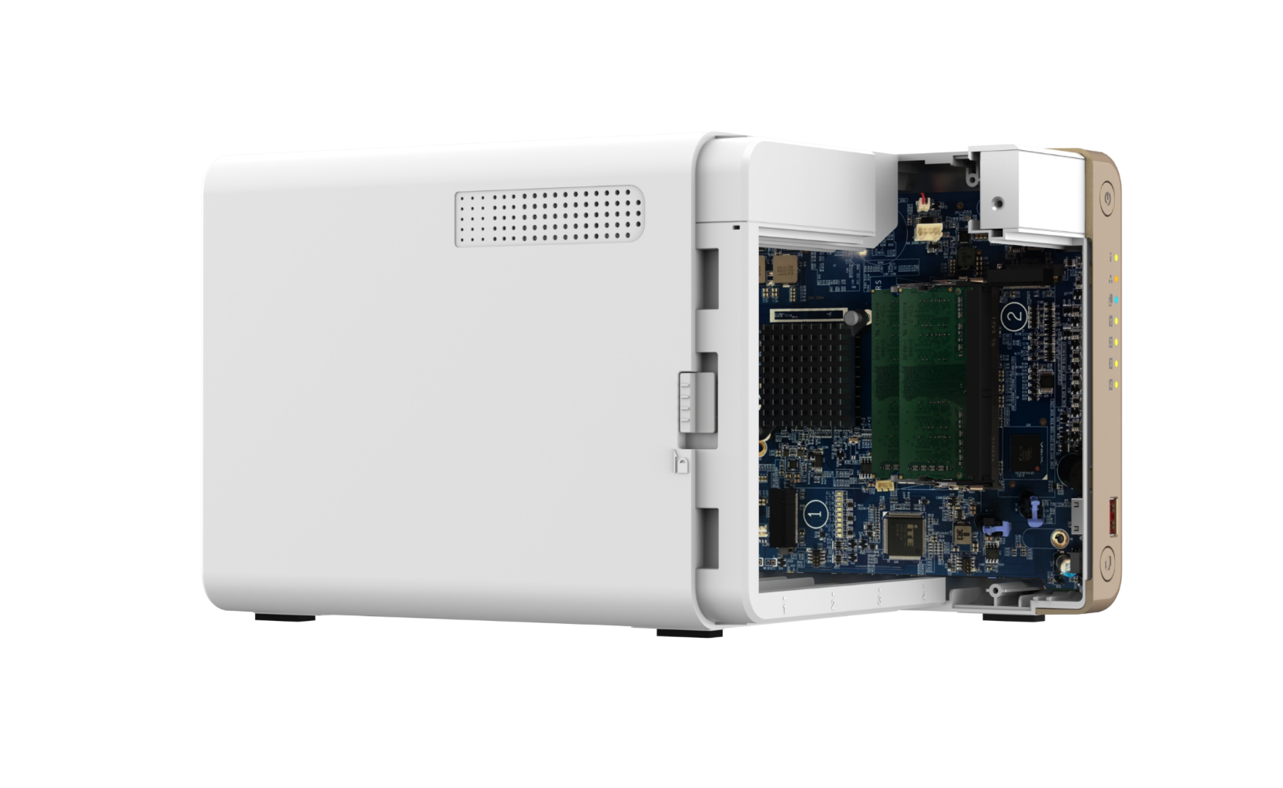

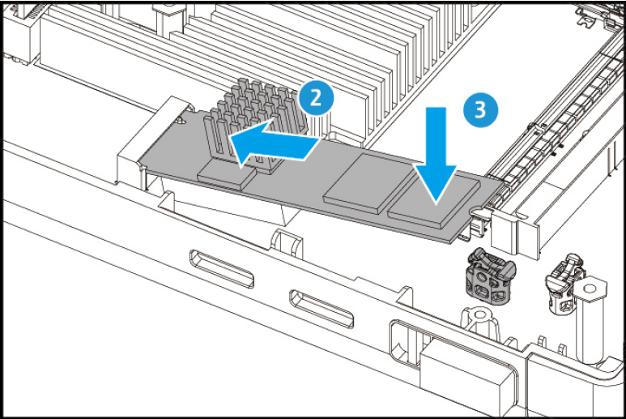
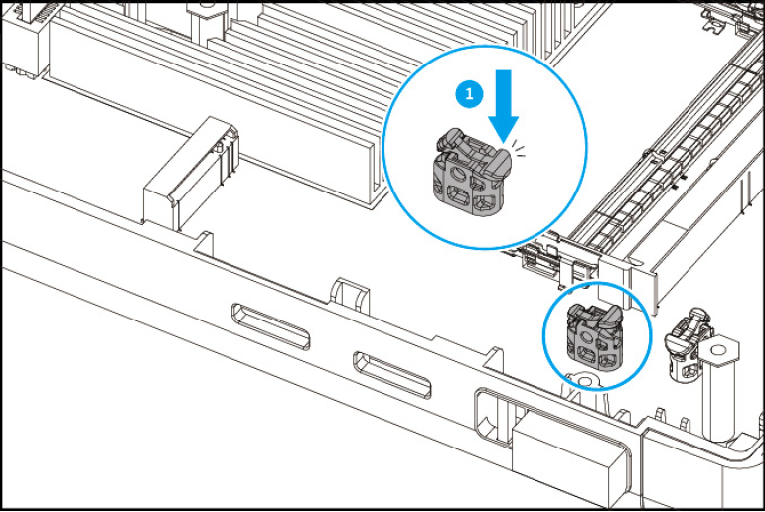

SSD Tiering/キャッシングやエッジアクセラレーション用にM.2 PCIe Gen3スロットを搭載
3ステップインストール、M.2 2280 PCIe Gen3 x1対応
- M.2 NVMe SSD
- Coral Edge TPU
工具不要の取り付け
M.2 SSD
M.2 SSD
M.2 NVMe SSD

Slide 6
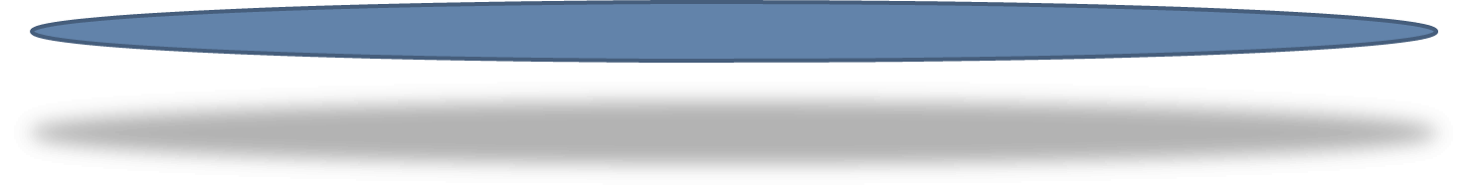

低コストでパフォーマンスを向上させる
M.2 NVMe SSDキャッシュ
特にRAID5/6や、小さなファイルや同時アクセスユーザーを扱うアプリケーションで有効です。
QTS NAS
QTS 5.0.0 (and later)
SSD キャッシュ容量 | 必要なRAM容量
512GB | -
1TB | ≧ 2 GB
2TB | -
4TB | ≧ 4 GB
16TB | ≧ 8 GB (x86 CPU)
I/Oレイテンシーを改善
IOPSを要求するアプリ向け
グローバルSSDキャッシュ
1つのSSDボリューム/RAIDを全ボリューム/iSCSI LUNで共有して、読み取り専用または読み書きキャッシュが可能。
Read-only Cache
Read-write cache
Read
Write
Application
HDD space
SSD space
Total capacity = HDD capacity

Slide 7




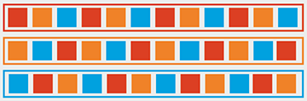

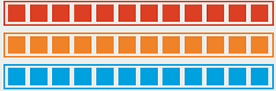
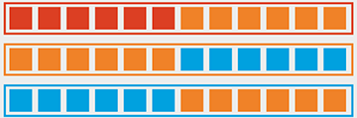
Qtier™ Drives Auto-Tiering は、
ストレージ層間のデータを常に最適化します
Hot date
ホットデータを高性能ドライブに、コールドデータを低価格・大容量のドライブに自動で移動します。
Qtier
エンジン
Warm data
SSDキャッシュとは異なり、QtierのSSDの容量をデータ保存に利用することができます。
Cold data
データ階層化前
アクセス頻度の高いデータが
最適化されていない
データの階層化を開始
階層化後
データは最適化されています
データアクセス
パターンの変化

Slide 8




HDMI 4K出力に対応
4K解像度対応のHDMI出力
HDMI出力により、TS-262 / 462はマルチメディアコンテンツを直接楽しんだり、ウェブブラウザを使用したり、NASを管理したり、録画した監視映像やライブフィードをNASで見たりすることができます。

Slide 9
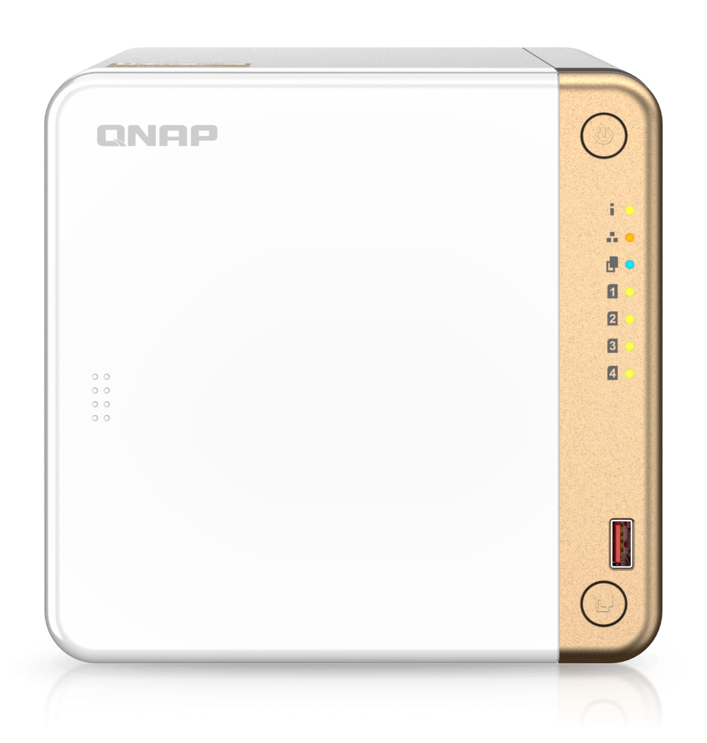
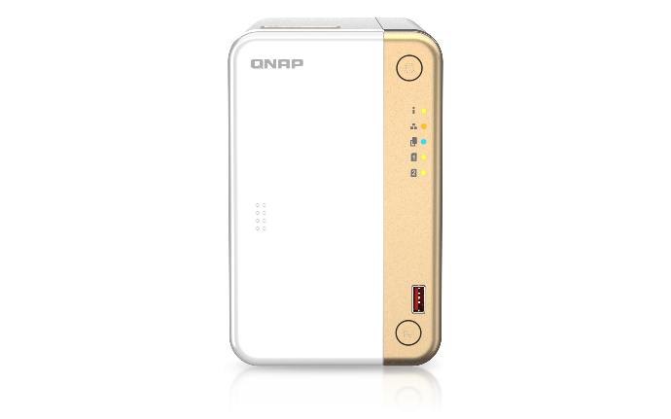
新型TS-262/TS-462の正面図
TS-462
電源スイッチ
LEDインジケーター: Status, LAN, USB Copy
ディスク#1~#4
ディスク#1~#2 (TS-262)
TS-262
赤外線受信機
オプションRM-IR004
リモコン付属品
USB 3.2 Gen2 (10Gbps)
USBワンタッチコピー

Slide 10

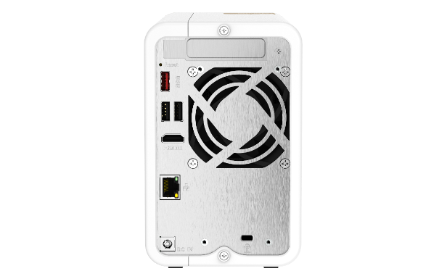
新型TS-262/TS-462の背面図
TS-462
PCIe Gen3 x2
PCIe Gen3 x2
リセット
USB 3.2 Gen2 Type-A
Kロック
USB 2.0 Type-A
HDMI 2.0
12CMスマートファン
7CMスマートファン(TS-262)
TS-262
2.5GbE NBASE-T
DC12V電源入力

Slide 11

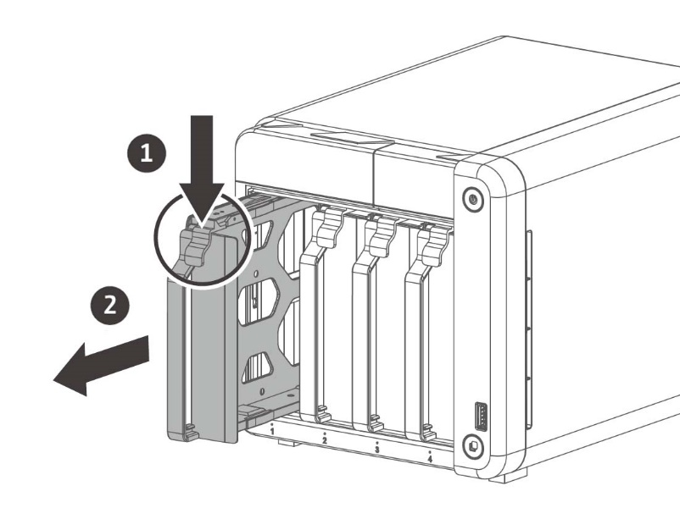
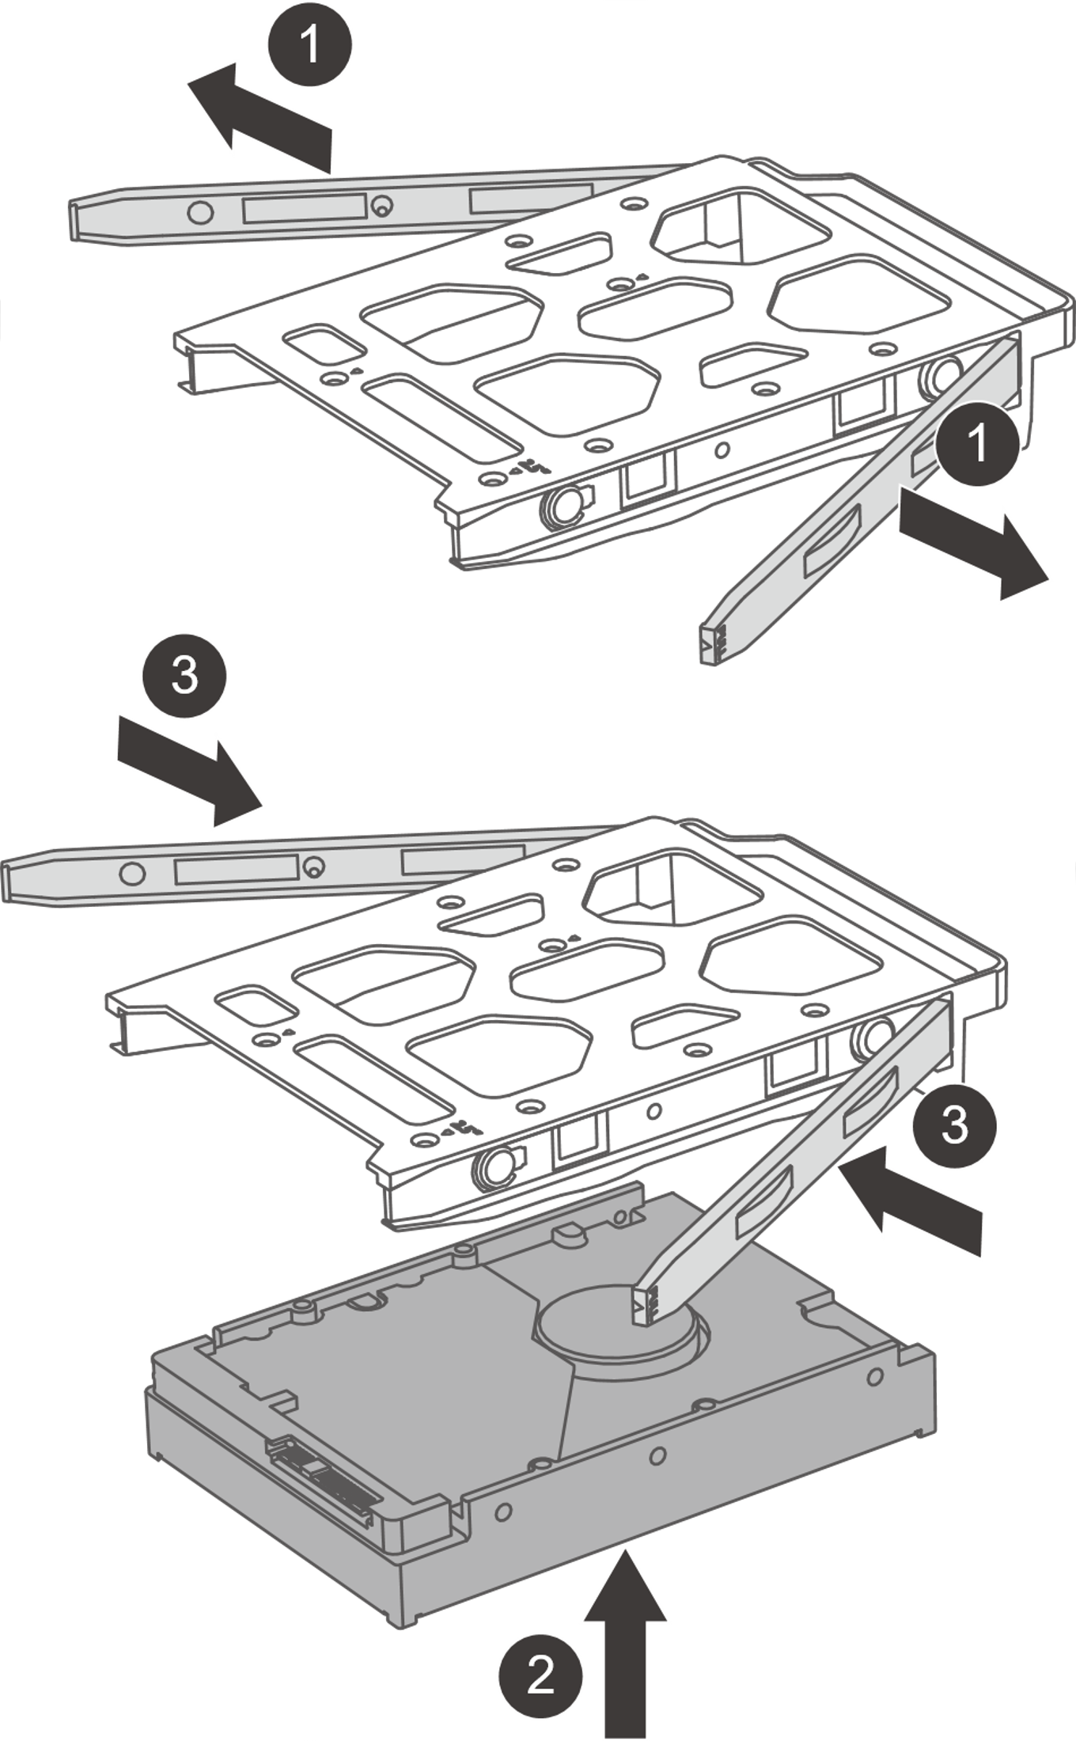
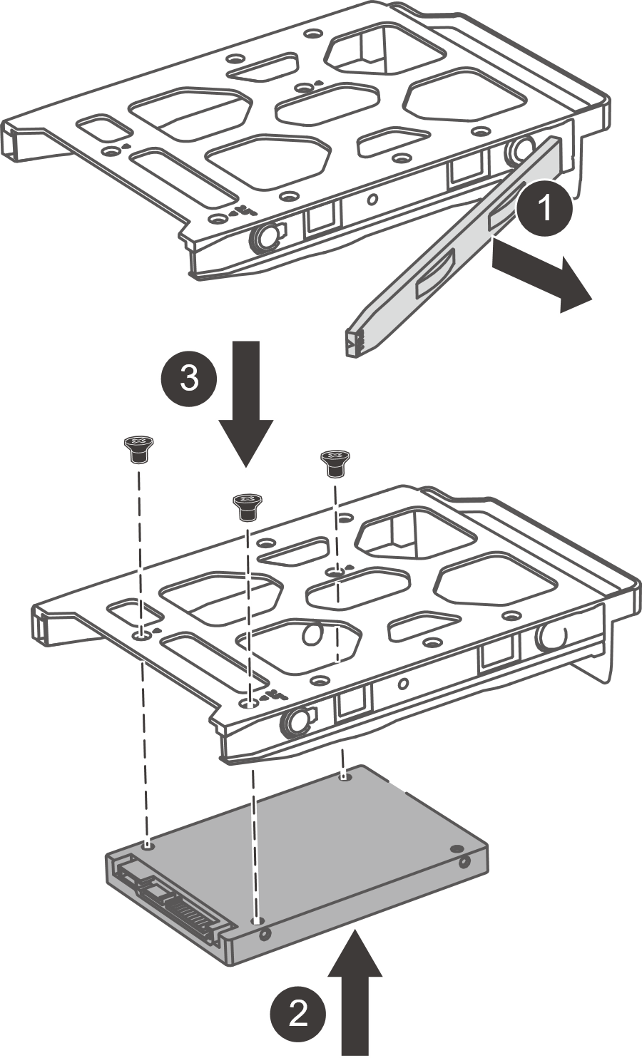
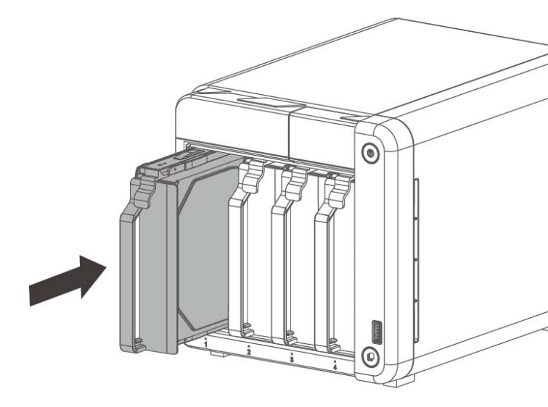
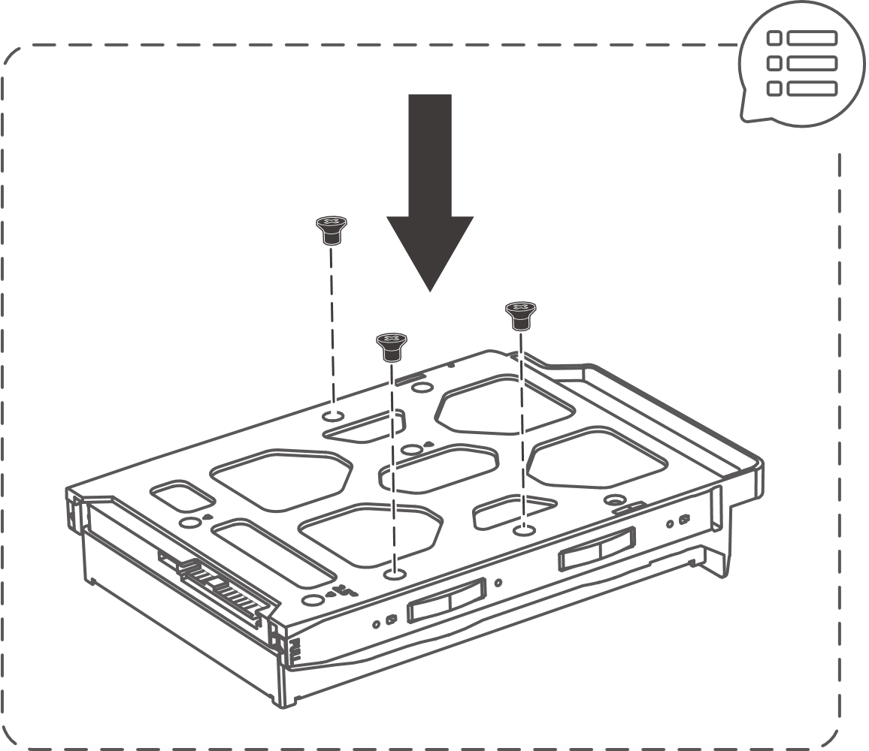
HDDやSSDの取り付けが簡単です
3.5インチは工具なしで、
2.5インチSSDも簡単に取り付けが可能です。
01
02
03
3.5-inch HDD
2.5-inch HDD / SSD

Slide 12
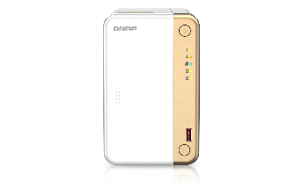
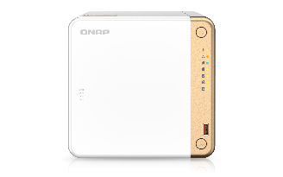
TS-262/TS-462の仕様
Model | TS-262 | TS-462 | TS-462
SKU | TS-262-4G | TS-462-2G | TS-462-2G | TS-462-4G
CPU | Intel® Celeron® N4505 2-core/2-thread processor, burst up to 2.9 GHz
Default Memory | 4GB Onboard , non-expandable |  | 2 GB SO-DIMM DDR4 (1 x 2 GB), Max 16GB (2 x 8GB) | 4GB Onboard , non-expandable
Maximum Memory | 4GB |  | 16GB | 4GB
Bay count | 2 |  | 4 | 4
M.2 SSD slots | 2 x M.2 2280 PCIe Gen3 x1 slot
Ethernet | 1x 2.5GbE NBASE-T
HDMI | 1 x HDMI 2.0 (4K @60Hz)
PCIe | 1 x PCIe Gen3 x2 slot
USB | 2 x USB 3.2 Gen2 Type-A (10Gbps) + 2 x USB 2.0
External adapter | 65W |  | 90W

Slide 13

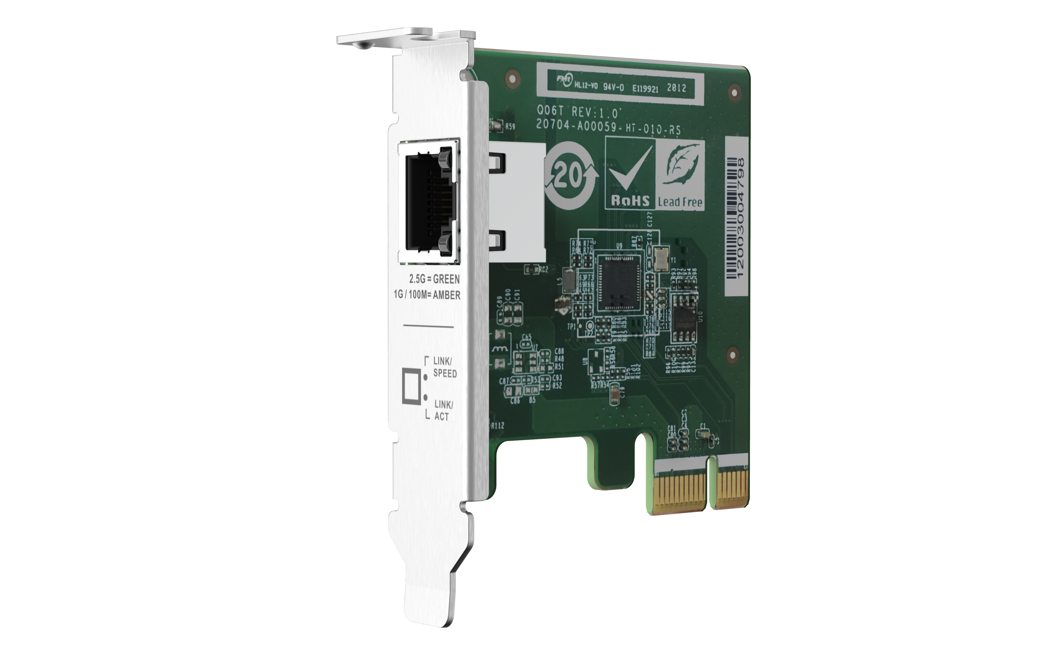
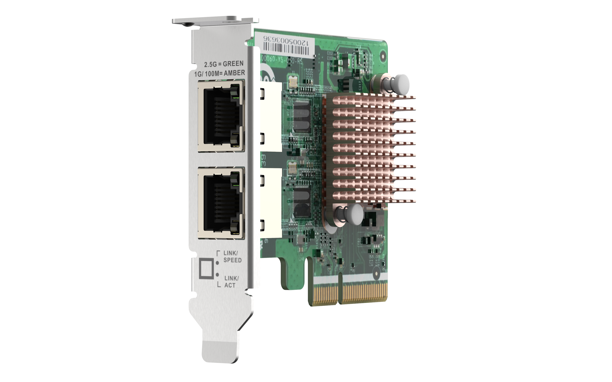
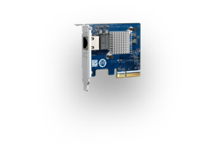
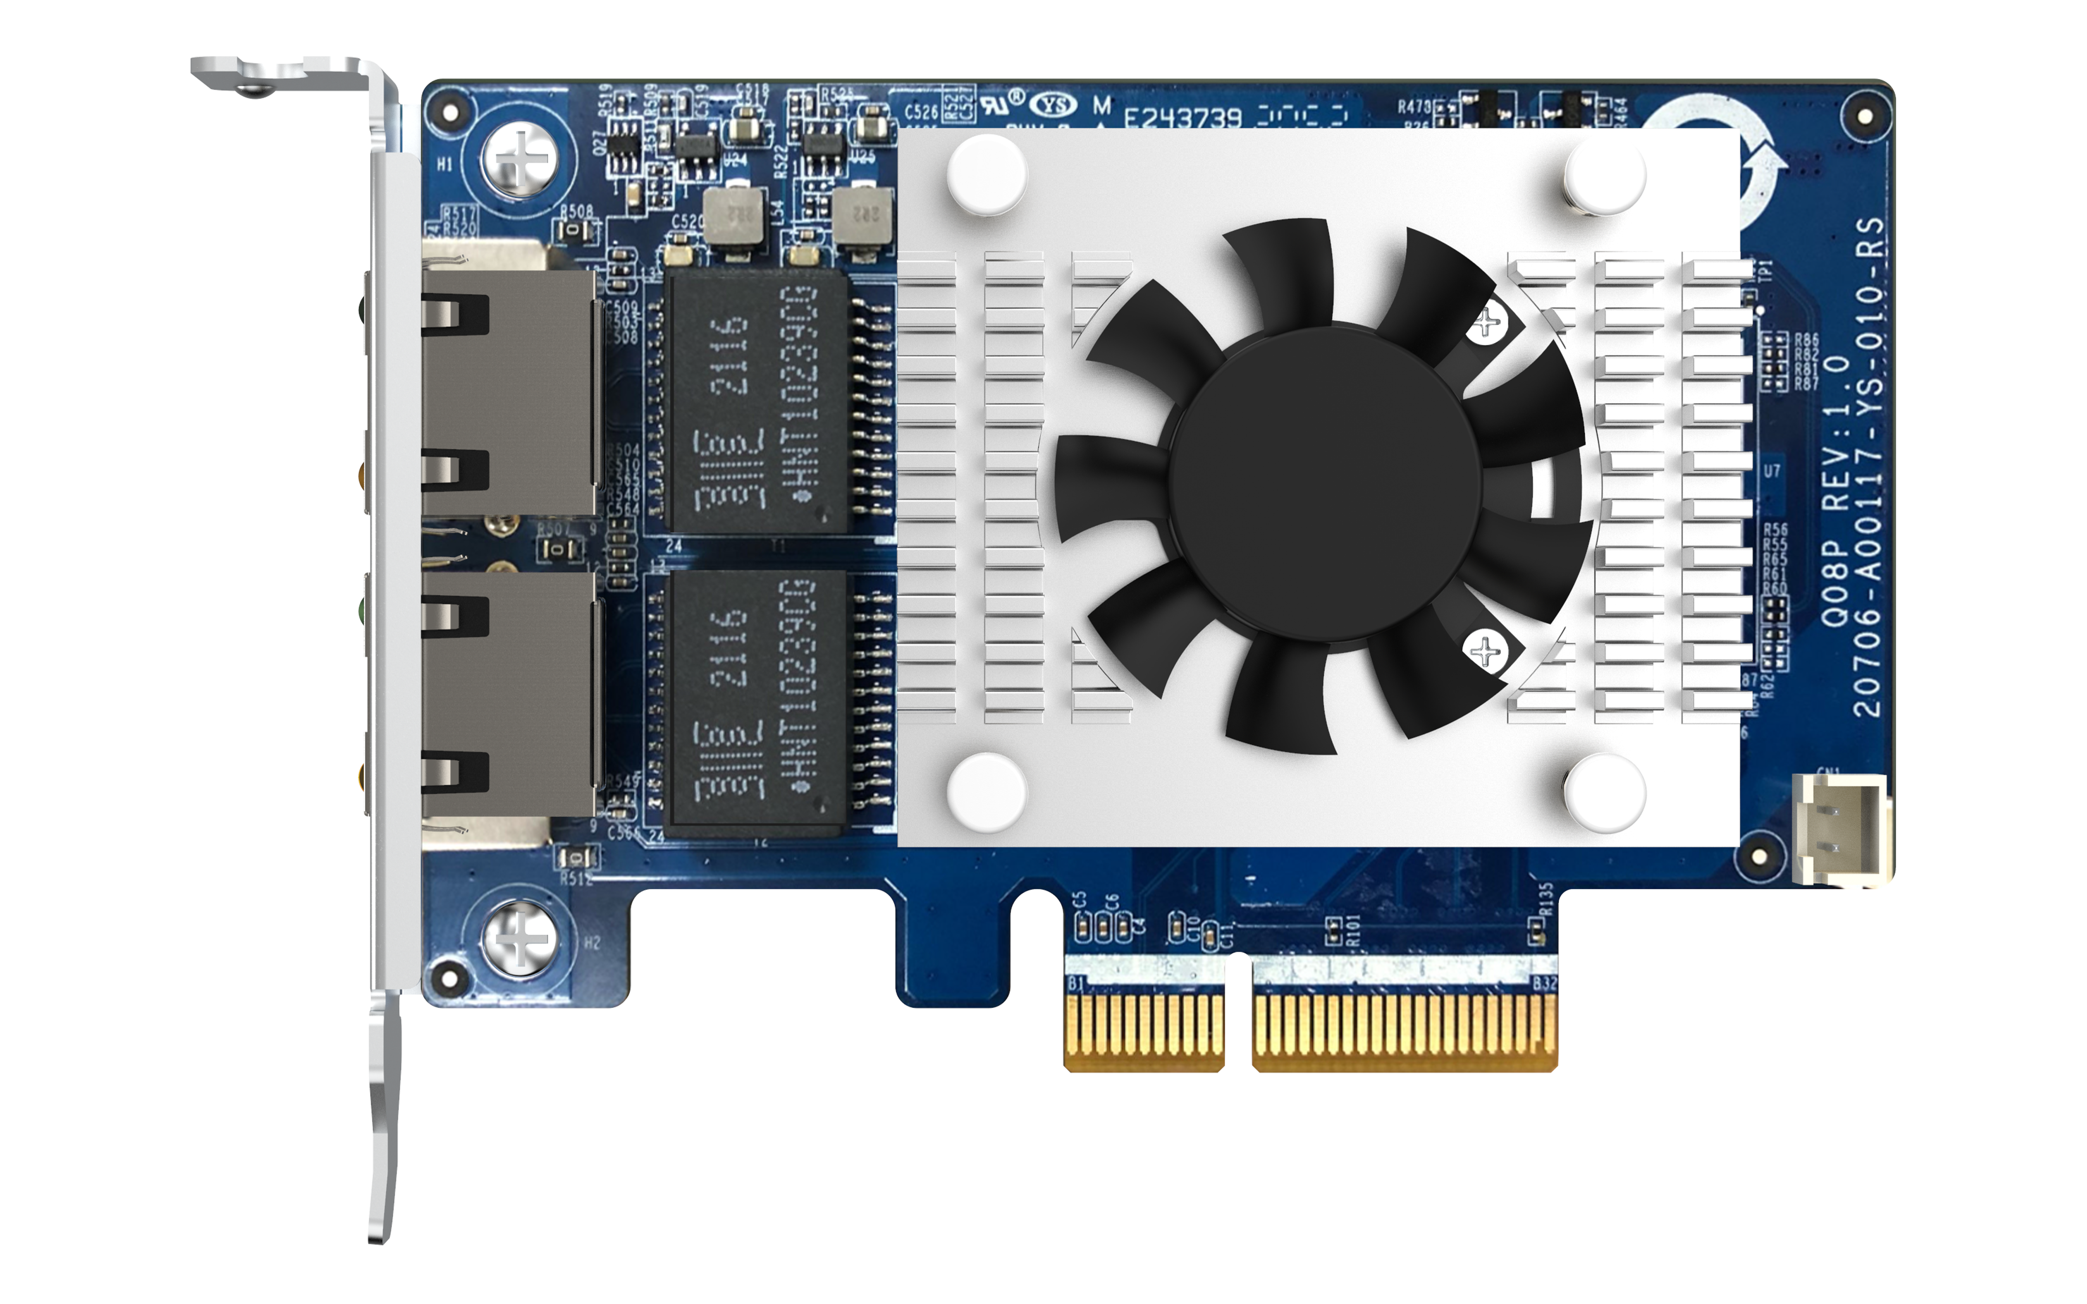
各種5GbE、10GbE PCIe NICに対応したPCIe 3.0スロット
QXG-2G1T-I225
1 x 2.5G/1G/100M/10M Port
PCIe Gen3 x2
QXG-2G2T-I225
2x 2.5G/1G/100M/10M Ports
QXG-5G1T-111C
1 x 5G/2.5G/1G/100M Port
QXG-5G2T-111C
2 x 5G/2.5G/1G/100M Ports
QXG-10G1T
1 x 10G/5G/2.5G/1G/100M Port
QXG-10G2TB
2x 10G/5G/2.5G/1G/100M Ports
詳しくは、互換性リストをご覧ください。
https://www.qnap.com/en/compatibility/?model=598&category=11

Slide 14

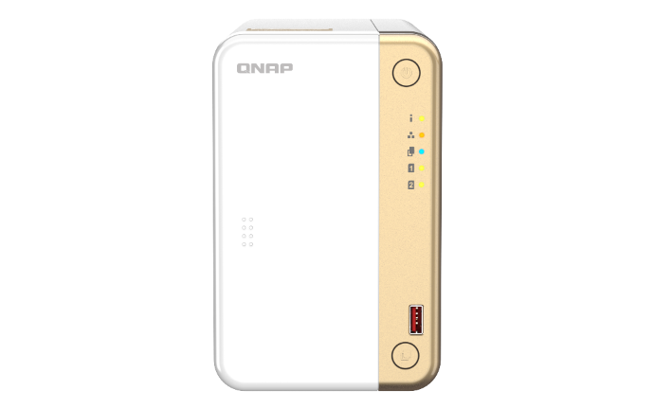
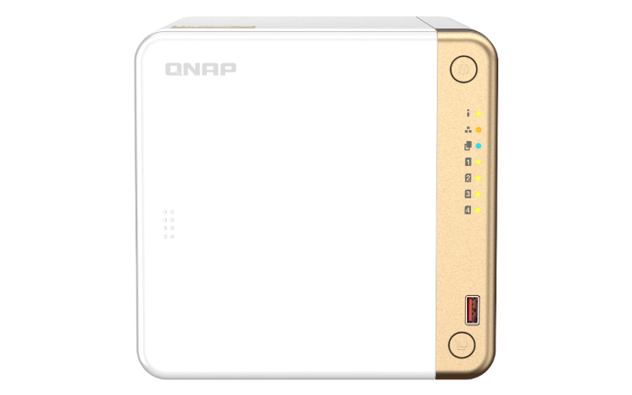
2.5GbEの性能をフルに活かし
2.5倍にファイル転送を高速化(1GbEと比較)
1 x 2.5GbEファイル転送
295 MB/s
293 MB/s
TS-262
TS-462
QNAPラボでテスト済み:
NAS: TS-462; 4GB DDR4; 4 x Samsung 860 EVO 1TB SSD; RAID5
PC: Intel Xeon W-1250 3.3GHz; 32GB RAM; QXG-2G4T-I225; Windows Server 2019

Slide 15

TS-262: オプションの10GbEカードで
より高速なネットワーク伝送
1 x 10GbE
Windowsファイル転送
2 x 10GbE
SMBシーケンシャルスループット
1,181 MB/s
1,644 MB/s
1,505 MB/s
751 MB/s
テスト環境:
NAS | TS-262-4G, QTS 5.0.0, 2 x Samsung 860 Evo 1TB SSDs, RAID 1, thick volume
Client PC | Intel i7-6700 3.4GHz, 64GB RAM
IOmeter | RAM*4, 30-sec ramp up time, 3-min seq. run time, 1 worker, 32-outstanding

Slide 16
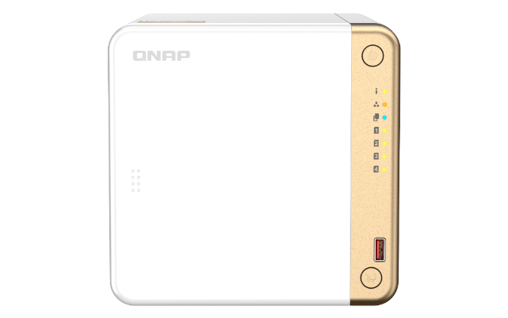
TS-462: オプションの10GbEカードで
より高速なネットワーク伝送
1 x 10GbE
Windowsファイル転送
2 x 10GbE
SMBシーケンシャルスループット
1,077 MB/s
1,623 MB/s
1,378 MB/s
650 MB/s
テスト環境:
NAS | TS-462, QTS 5.0.0, 4 x Samsung 850 Pro 512GB SSDs, RAID 5, thick volume
Client PC | Intel i7-6700 3.4GHz, 64GB RAM

Slide 17
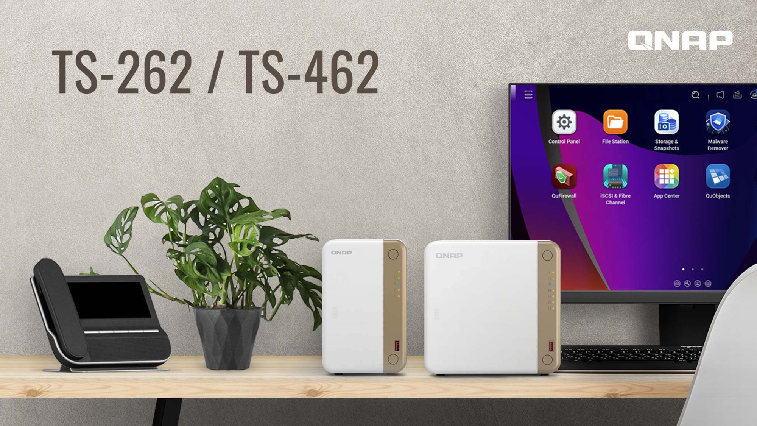

Live Demo

Slide 18





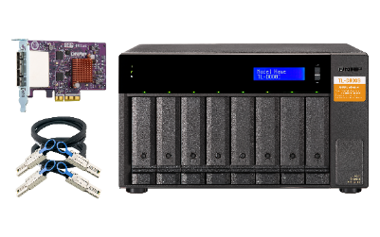
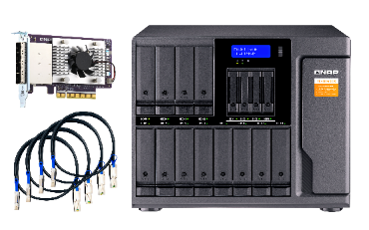
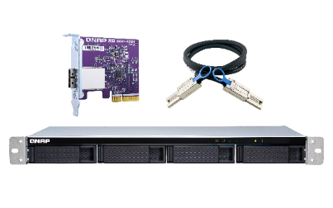
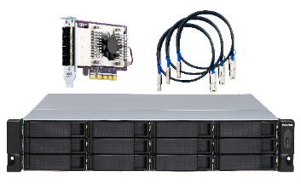

オプション対応の
USB/SATA JBOD & RAIDストレージ拡張ユニット
Maximum of JBOD / RAID expansion enclosures
TR-002 | 2
TR-004 | 2
TR-004U | 2
TL-D800C | 2
TL-R1200C-RP | 2
TL-D400S | 1
TL-D800S | 1
TL-D1600S | 1
TL-R400S | 1
TL-1200S-RP | 1
USB
TR-002
TR-004
TL-D800C
TR-004U
TL-R1200C-RP
SATA
TL-D400S
TL-D800S
TL-D1600S
TL-R400S
TL-R1200S-RP

Slide 19



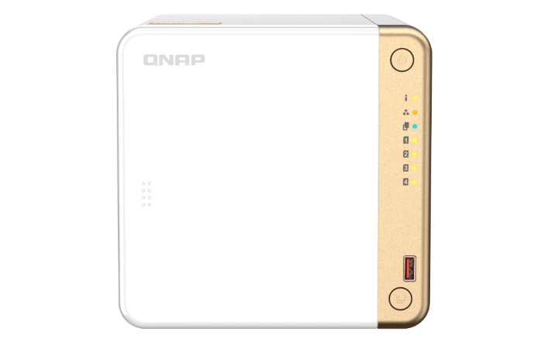



QNAPエンクロージャーは
NASの2つのモードをサポートしています
TS-262/TS-462は、最大2台のQNAP TRまたはTLエンクロージャーをサポートしています。
ストレージプールをサポートする内部モード、またはWindows/Macコンピュータとのクロスプラットフォーム互換性を持つ外部モード。
モード1: 新しいボリュームでNASを拡張する
モード2: スナップショットレプリカの
バックアップ先として機能する
TR & TL enclosures
TR & TL enclosures

Slide 20
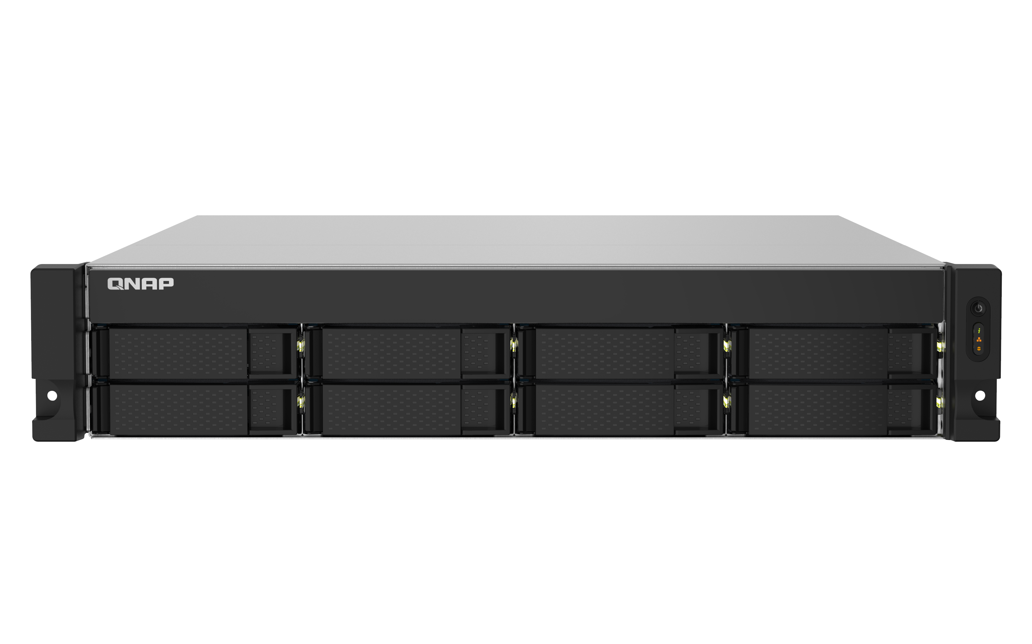



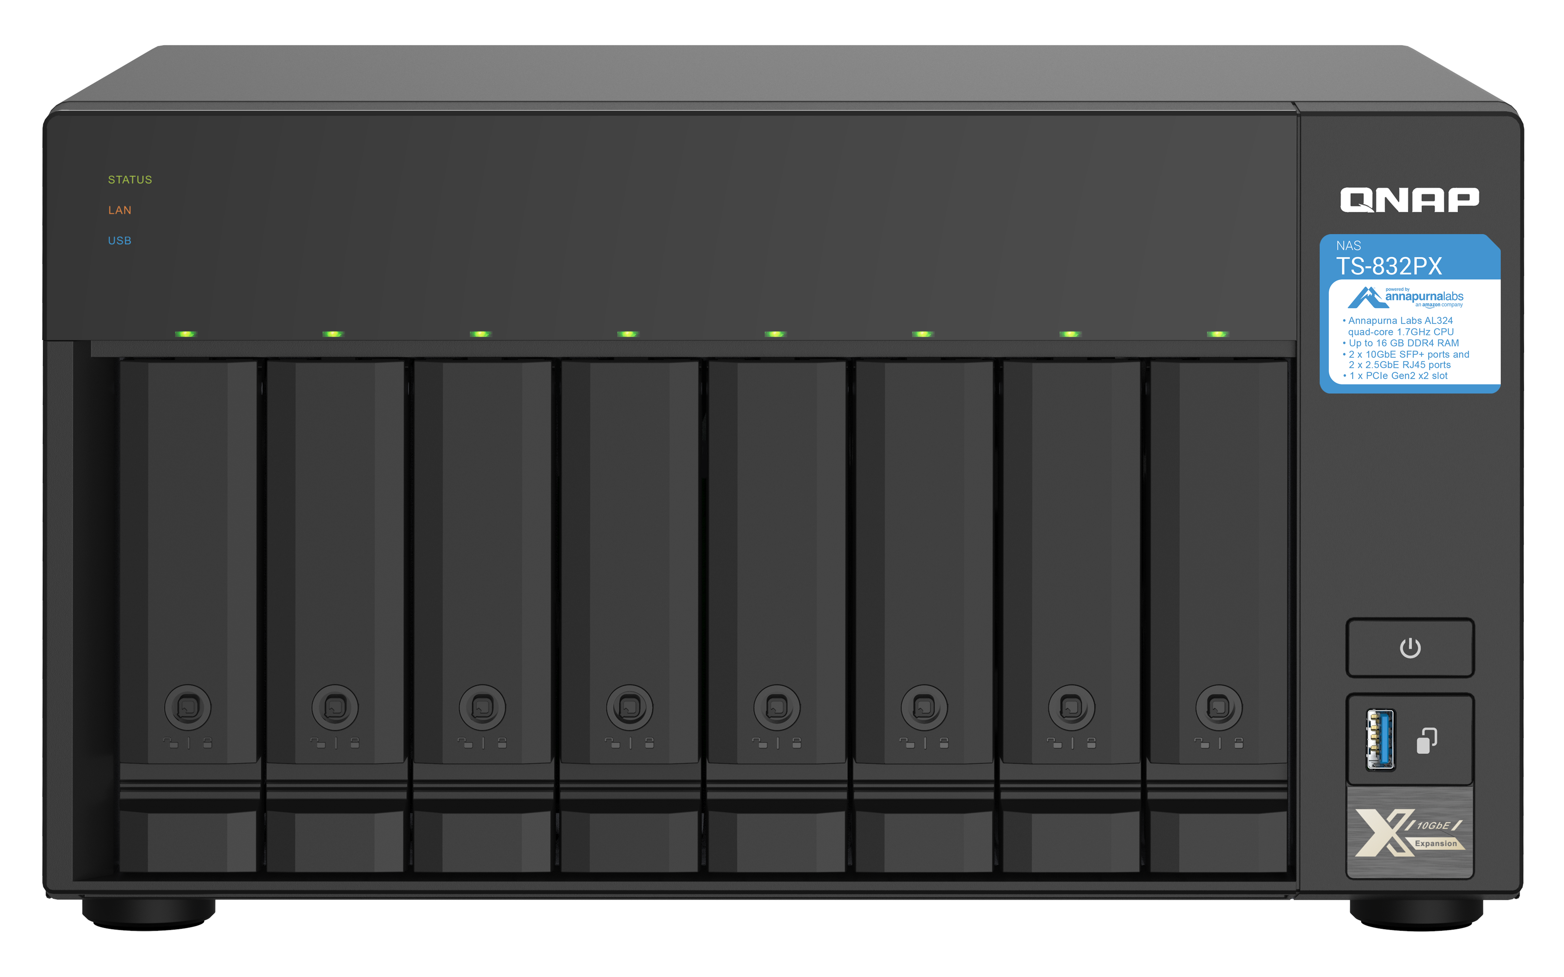
仮想JBODを使用してNASの容量を拡張
最大8のVJBOD接続
TS-832PXU
2.5GbE / 1GbE
iSCSI VJBOD接続
TS-462
TS-832PX

Slide 21

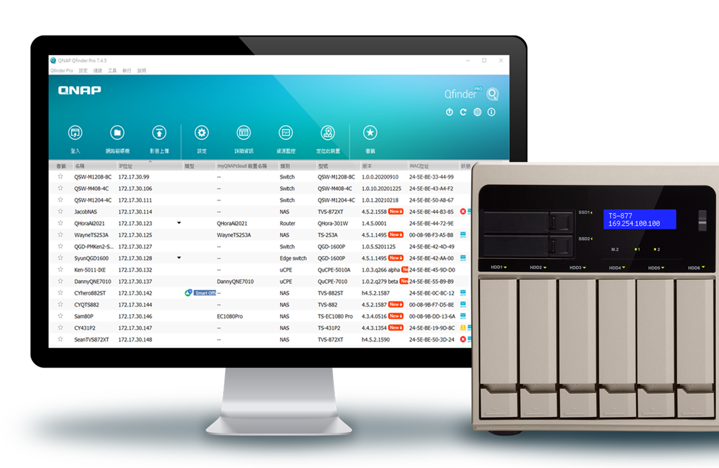

Qfinder Pro
NASの検索、接続、設定をサポート
Qfinder Pro経由でNASに接続し、初期設定を行います。
同一ネットワークIPのNASを検索して接続し、操作します。

Slide 22
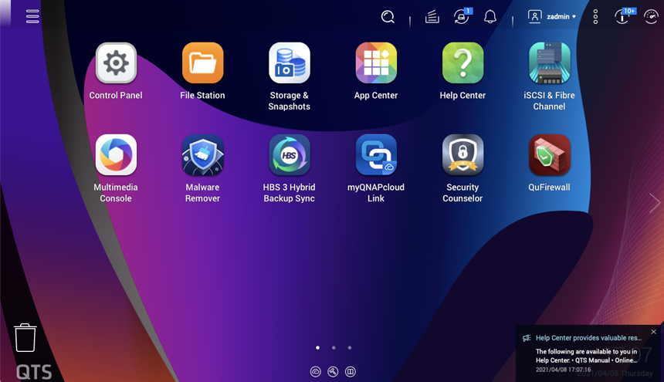
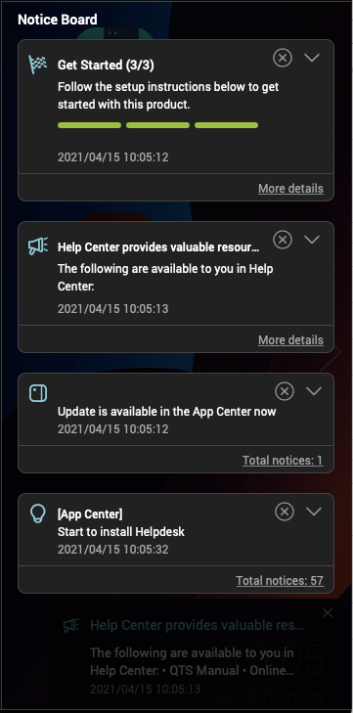
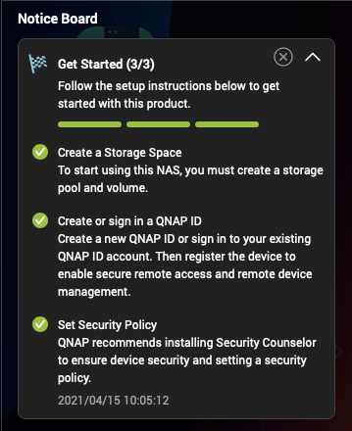
最新QTS 5.0.1 NAS OSに対応
最新のトランスポートレイヤーセキュリティプロトコルTLS 1.3をサポートし、より優れたセキュリティと高速化を実現しました。
QTS UIを最適化すると、通知パネルにいつでも指示が表示されます。
NVMe SSDのキャッシュ性能を向上させ、メモリ負荷の軽減を図ります。
より高速なWireGuard VPNサービスにより、高速かつ安全な接続を実現します。

Slide 23
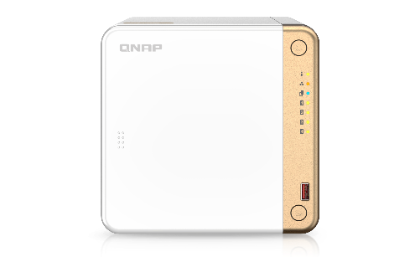
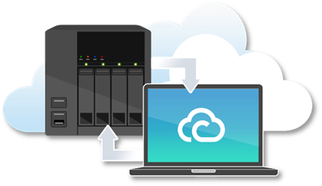

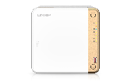
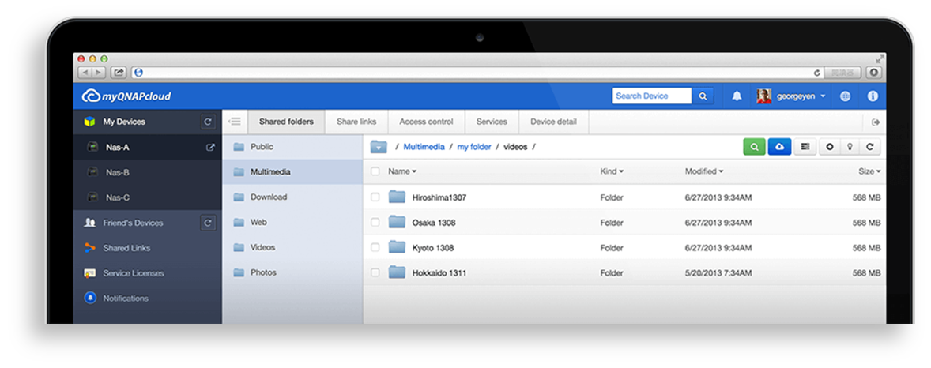
myQNAPcloudでいつでもデータにアクセスし、共有することができます
リモート接続
登録やログインに、電子メールと携帯電話番号の両方に対応しています。

Slide 24














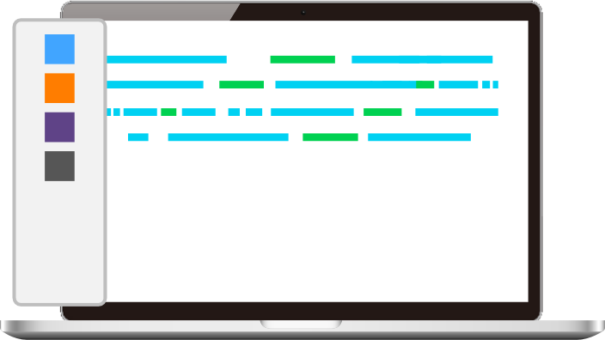






重複排除でデータをバックアップ
HBS 3 (Hybrid Backup Sync 3)
データの安全性を確保するために、2種類のストレージに3つのコピーを保存し、1つのコピーをオフサイトに保存します。
ローカルNASから
(HBS 3を経由)
リモートNASから
(File Station経由)
持ち運んで使う
(QuDedup Extract Tool )
バックアップ/保存
.qdff
Tokyo
Taipei
.qdff
TCP BBR
File Station with QuDedup
(soon)
.qdff
New York
.qdff
CIFS / NFS / FTP
.qdff
Taipei
クラウドから
アクセス
Beijing
File Station with QuDedup
(soon)

Slide 25


DA Drive Analyzer
ドライブの故障を予測し、ダウンタイムを最小化
NAS1台につきディスク予測が1台分無料
ディスク2台以上の場合は、有料追加ライセンスにて保護を強化可能
ドライブの故障を予測し、ダウンタイムを最小限に抑えます
DA Drive Analyzerは、ULINKクラウド人工知能技術を統合しています。ディスク障害の前に通知することができるので、不当なディスク損傷によるデータ損失やダウンタイム損失を防ぐことができます。

Slide 26


ランサムウェアの脅威に対抗するための
スナップショット
TS-262/462はスナップショットをサポートしており、写真を撮るように数秒以内に
NASシステムとデータの完全な状態が記録されます。
増大するランサムウェアの脅威を軽減
Step 1
定期的なアップデート、
マルウェアリムーバーを使用
Step 2
定期的にNASにバックアップし、
マルチバージョンのスナップショットを作成。
Step 3
スナップショットを別のQNAP NASにバックアップ

Slide 27


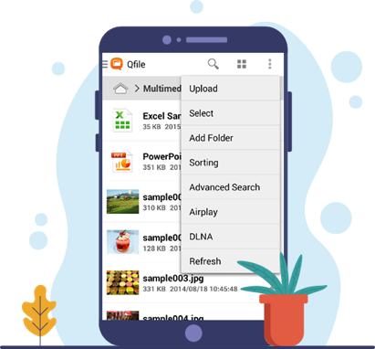
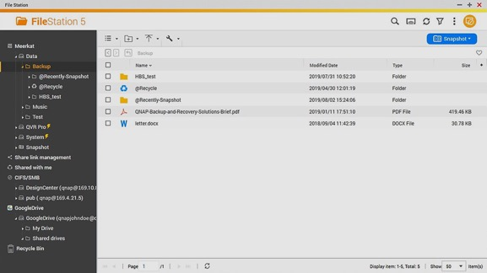
File Station –多機能ファイルブラウザ
File Stationは、NASに保存されているファイルだけでなく、クラウドスペース上のファイルも簡単に管理することができます。シンプルで直感的な操作で、パソコンなどのデバイスからファイルを素早くアップロードしたり、異なるフォルダ間でファイルをドラッグ＆ドロップしたり、ファイルを削除したり、ファイルやフォルダのアクセス権を設定して、大切なデータを覗き見から保護することができます。
Qfileモバイルアプリでファイルを管理

Slide 28


インテリジェントで自動化されたファイル管理
Qsirch 5
Qfiling 3
Google™のようなNAS用検索ツール
ファイルを分類して、
スケジュールを設定するだけ！
ファイル名、コンテンツ、メタデータに基づいたファイル検索ができます。
様々な検索オプションから、ドキュメント、画像、ビデオ、電子メールなどのNASベースのファイルを素早く見つけることができます。
モバイルアプリ、ブラウザ拡張機能、Mac® Finderで利用が可能です。
Source
Schedule
Filter
Edit
Destination
2つのタスク :アーカイブタスク、リサイクルタスク
3種類の設定 :ワンタイム、スケジュール、リアルタイム
9つの編集モジュール :顔ぼかし、ビデオトランスコーディング、暗号化と復号化など...

Slide 29





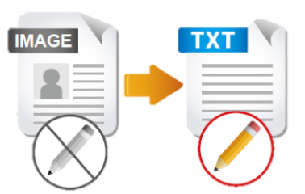




QNAPはファイル管理のあらゆるニーズを満たします
File Station
OCR Converter
Qsirch
Qfiling
保存とバックアップ
ファイルのデジタル化
検索
アーカイブ
OCR Converterで、Qsirchは画像の文脈を検索できます。

Slide 30
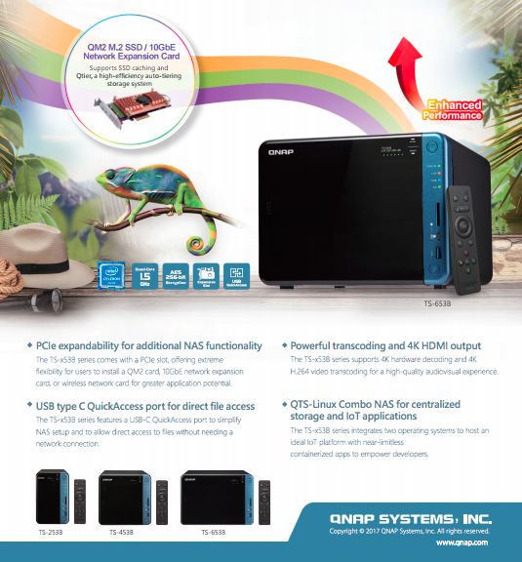






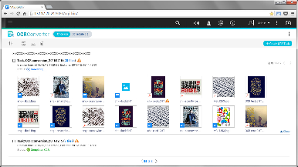
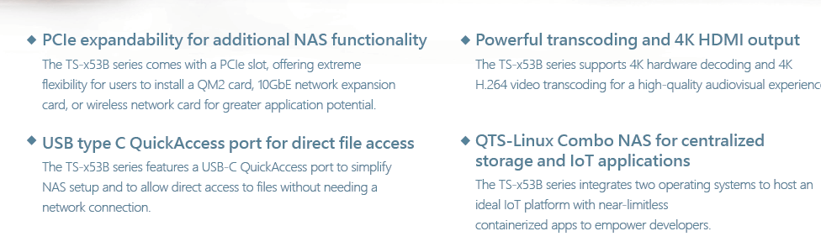
OCR: ドキュメントのデジタル化に最適なソリューション
テキスト付き画像
検索可能なドキュメント
検索
編集
アーカイブ

Slide 31












内蔵 Intel® OpenVINO™ AIエンジンによる高速画像識別
QuMagie
  顔認識で似た顔の写真を整理します
QNAP NAS
Mobile
Mobile
写真の閲覧・管理
写真の
アップロード・バックアップ
PC
手持裝置
QuMagie
Camera
写真を共有
Social Media
手持裝置
PC
QNAP AI Core

Slide 32



Qsync: 個人/チーム向けのクロスデバイスファイル同期
ノートパソコンや携帯電話など異なる端末がある場合、1つの端末でファイルを修正すれば、修正されたファイルは自動的に他の端末に同期されます。
チームメンバーが共同作業やコミュニケーションを行う際、ファイルをメンバー全員の割り当てられたデバイスに自動的にプッシュすることができ、ワークフローの迅速化とコラボレーションの円滑化を実現します。

Slide 33






様々なA/Vニーズに対応する
HybridDesk Station
USB
HDMI
RM-IR004リモコンまたはUSBワイヤレスキーボードとマウスに対応しています。
Network
Qremote App

Slide 34






多彩なHybridDesk Stationアプリケーション
システムマネジメント
監視
ソーシャルメディア
QTS
FileStation HD
Skype
Facebook
QVR Pro Client
マルチメディア
メディア管理
ブラウザと生産性
HD Player
Clementine
Spotify
TuneIn Radio
PhotoStation HD
VideoStation HD
MusicStation HD
Chrome
Firefox
LibreOffice

Slide 35




フル4K UHDマルチメディア体験
4K HDMI v2.0 60Hz 出力
Plex Serverストリーミング＆トランスコード
Cinema28を
マルチルームストリーミングに活用

Slide 36





QVR Elite
スマート監視システム
MP4形式で録画
柔軟なサブスクリプション
2チャンネルが無料で利用可能です。
(拡張可能)
拡張可能な容量

Slide 37












QVR Eliteは強力な
IP監視カメラ管理・サポート機能を備えています
180以上のブランドに
選ばれています
6700を超えるモデルに
対応しています
ONVIF Profileに対応
統合不要のRTSP/RTMPリンクを使用して、
QVR Eliteに録画します。IPカメラだけでなく、複数のビデオソースがサポートされています。
https://www.qnap.com/en/compatibility-qvr-pro

Slide 38

QNAPアプライアンス用内蔵型ファイアウォール
QuFirewall
ユーザー1
IPアドレスや地域を許可/拒否することで、不正アクセスや総当たり攻撃を防ぎ、データやサービスの安全性を確保することができます。
ユーザー2
インターネット
ファイアウォール
NAS
QuFirewall

Slide 39



安全&安心な通信
QVPN
リモートサーバーへのVPNクライアント接続の確立に加え、QVPNも利用可能です。
WireGuard®に対応し、より高速で安定したVPN接続を実現し、VPNの設定も簡単に行えます。

Slide 40

QuFTP: リモートファイルFTPアクセスサービス
独自の更新
FTPサーバーに対応
FTPクライアントに対応
TLS設定に対応
QoS設定に対応

Slide 41




TS-x62 / TS-x64の外観が似ていますが、どのように選べばよいのでしょうか?
Model​ | TS-262 | TS-462​ | TS-264​ | TS-464
Sku | TS-262-4G | TS-462-2G TS-462-4G | TS-264-8G​ | TS-464-4G TS-464-8G
TA | SOHO / Home NAS |  | Entry SMB​
CPU​ | Intel® Celeron® N4505 2-core/2-thread processor, burst up to 2.9 GHz​ |  | Intel® Celeron® N5095 4-core/4-thread Processor , burst up to 2.9 GHz​
Memory​​ | 4GB onboard not expandable | TS-462-2G : 2GB(1x 2GB)DDR4 (2 x SODIMM slots, max. 16GB total)​ TS-462-4G : 4GB onboard not expandable | TS-464-4G 4GB (1x 4GB) DDR4 (2 x SODIMM slots, max. 16GB total)​ TS-264-8G / TS-464-8G : 8GB onboard not expandable
M.2 SSD | 2 x M.2 2280 PCIe Gen 3 x1​ |  | 2 x M.2 2280 PCIe Gen 3 x1​
Ethernet | 1 x 2.5 GbE​ |  | 2 x 2.5 GbE​
HDMI​ | 1 x HDMI 2.0 (4K @60Hz)​ |  | 1 x HDMI 2.0 (4K @60Hz)​
PCIe ​ | 1 x PCIe Gen3 x2 slot​ |  | 1 x PCIe Gen3 x2 slot​
USB​ | 2 x USB 3.2 Gen2 Type-A (10Gbps) + 2 x USB 2.0​ |  | 2 x USB 3.2 Gen2 Type-A (10Gbps) + 2 x USB 2.0​

Slide 42



2年間の標準保証
オプションで最大5年間の保証を提供します
TS-262 / TS-462
追加費用なしで2年間の保証が付きます。
ハードウェア保証期間を最大5年まで延長
保証期間を最大5年まで延長する保証延長を
購入することも可能です。
詳細: QNAP保証サービス
TS-262
TS-462

Slide 43

毎日のストレージ体験をレベルアップしましょう!
Copyright© 2023 QNAP Systems, Inc. All rights reserved. QNAP® and other names of QNAP Products are proprietary marks or registered trademarks of QNAP Systems, Inc. Other products and company names mentioned herein are trademarks of their respective holders.​​​

